Slide 1





Slide 2








YÊU CẦU CẦN ĐẠT
Nắm được cách bước viết bản thông báo
Biết viết thông báo đơn giản theo hướng dẫn
Tích cực trao đổi với bạn bè. Mạnh dạn, tự tin chia sẻ trước lớp
4

Slide 3





01
Nhà diễn giả thông thái
Nhà diễn giả thông thái

Slide 4
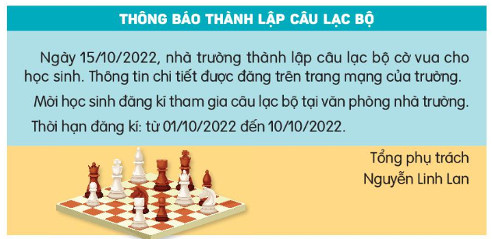

1. Đọc thông báo dưới đây và thực hiện các yêu cầu.

Slide 5
a. Sắp xếp các phần sau theo thứ tự của bản thông báo.
Nội dung Tiêu đề Người viết
b. Nêu rõ những thông tin được thể hiện trong nội dung của thông báo.
Thời gian thành lập câu lạc bộ….
Thời gian thành lập câu lạc bộ….
Nội dung thông báo
Thời gian thành lập câu lạc bộ….
Nơi tìm hiểu thông tin ….

Slide 6






Nêu thông tin được thể hiện trong nội dung của thông báo
Sắp xếp các phần theo thứ tự của bản thông báo
Trình
bày
Thắc
mắc
Nhận
xét
Nhận xét, góp ý lịch sự cho bạn

Slide 7
a. Thứ tự của bản thông báo là:
Tiêu đề
Nội dung
Người viết
b. Những nội dung của bản thông báo:
+ Thời gian thành lập câu lạc bộ: 15/10/2022
+ Nơi tìm hiểu thông tin: trang mạng của trường
+ Nơi đăng kí tham gia câu lạc bộ: Văn phòng nhà trường
+ Thời hạn đăng kí tham gia câu lạc bộ: từ 01/10/2022 đến 10/10/2022

Slide 8


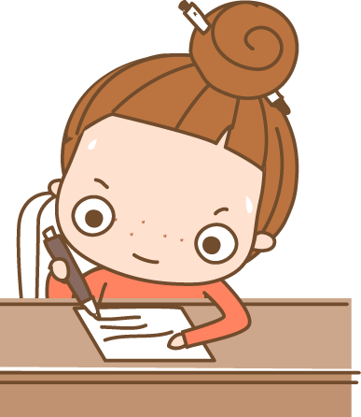
02
Nhà văn tài ba
Nhà văn tai ba

Slide 9

2. Viết một thông báo của lớp về việc đăng kí tham gia một cuộc thi cấp trường (thi cờ vua, bơi lội). Trong nội dung thông báo, chú ý những thông tin sau:
- Cuộc thi được tổ chức vào thời gian nào? Ở đâu?
- Ai được đăng kí tham gia?
- Thời hạn và cách đăng kí tham gia.
THẢO LUẬN NHÓM 4

Slide 10





Trình bày
CHIA SẺ
Nhận xét

Slide 11

THÔNG BÁO VỀ CUỘC THI CỜ VUA
Ngày 15/11/2025, nhà trường tổ chức cuộc thi cờ vua cho học sinh toàn trường. Thông tin chi tiết được đăng trên trang của trường.
Mời học sinh đăng kí tham gia cuộc thi với giáo viên chủ nhiệm.
Thời hạn đăng kí: từ ngày 15/10/2025 đến ngày 30/10/2025
Tổng phụ trách

Slide 12

03
Nhà văn tài ba
Nhà văn tai ba

Slide 13


Mỗi bạn trong nhóm đọc thông báo mình viết
Các thành viên trong nhóm nghe và góp ý sửa lỗi
Chia sẻ kết quả trước lớp.

Slide 14
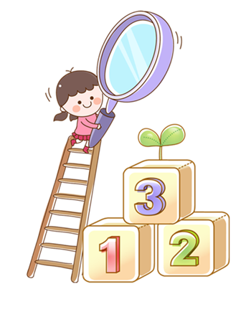


Slide 15



